Slide 1

Planification financière

Slide 2
Horaire
Début : ____
Pause : ____ (10 minutes)
Fin : ____
Veuillez mettre vos téléphones sur la sonnerie silencieuse et répondre à vos
appels à l’extérieur de la pièce

Slide 3
Planification financière
Le module porte sur :
la façon de définir vos objectifs financiers personnels
les mesures à prendre pour établir un plan qui vous permettra d’atteindre vos objectifs
les situations dans lesquelles un conseiller financier peut vous aider
l’utilité de la planification successorale dans votre plan financier

Slide 4

Pourquoi vous devez planifier votre avenir financier

Slide 5
Pourquoi vous devez planifier votre avenir financier
Cette section porte sur :
les différents objectifs que vous pourriez avoir à différentes étapes de votre vie
les avantages de la planification pour atteindre vos objectifs

Slide 6
Planifiez tout au long de votre vie
Un plan financier vous aide à :
  rester maître de vos finances
  gérer un budget limité
  établir un calendrier et suivre les progrès
  définir les problèmes et les solutions
  atteindre vos objectifs
Les conseils d’un professionnel peuvent vous être utiles pour planifier et épargner de l’argent

Slide 7
Trois questions
Un plan financier apporte les réponses à trois questions :
  Où suis-je aujourd’hui?
  Où est‑ce que je veux être demain?
  Comment y parvenir?
Planifiez en fonction de vos propres besoins
  Votre partenaire pourrait avoir des objectifs et des besoins différents
  Tenez compte de votre partenaire et de votre famille dans votre planification

Slide 8
Objectifs SMART
Établissez des objectifs qui sont SMART :
  Spécifiques
  Mesurables
  Atteignables
  Réalistes
  Temporel
Exemple :
Je vais économiser 2 500 $ pour voyager à New York d’ici le
31 mars de l’année prochaine en mettant de côté 250 $ par mois d’ici là.

Slide 9
Résumé des principaux messages
La planification financière s’appuie sur les réponses à trois questions clés :
  Où suis-je aujourd’hui?
  Où est-ce que je veux être demain?
  Comment y parvenir?
Formulez des objectifs SMART et évaluez leurs coûts approximatifs

Slide 10

Votre plan financier

Slide 11
Votre plan financier
Cette section porte sur :
les éléments d’information dont vous avez besoin pour établir un plan financier
ce à quoi ressemble un plan financier personnel détaillé
les mesures à prendre pour établir votre propre plan financier

Slide 12
Information nécessaire pour la planification
Ce que vous possédez (vos actifs)
Ce que vous devez (vos dettes ou votre passif)
Ce que vous gagnez (votre revenu)
Ce que vous dépensez (vos dépenses)
D’autres renseignements pertinents, par exemple sur les testaments, les impôts sur le revenu et les polices d’assurance

Slide 13
À quoi ressemble un plan financier?
Un plan financier peut se présenter de diverses façons, mais il contient habituellement :
  vos objectifs
  votre valeur nette
  votre revenu et vos dépenses courants;
  les coûts et les délais de vos objectifs
  les mesures financières à prendre pour atteindre vos objectifs

Slide 14
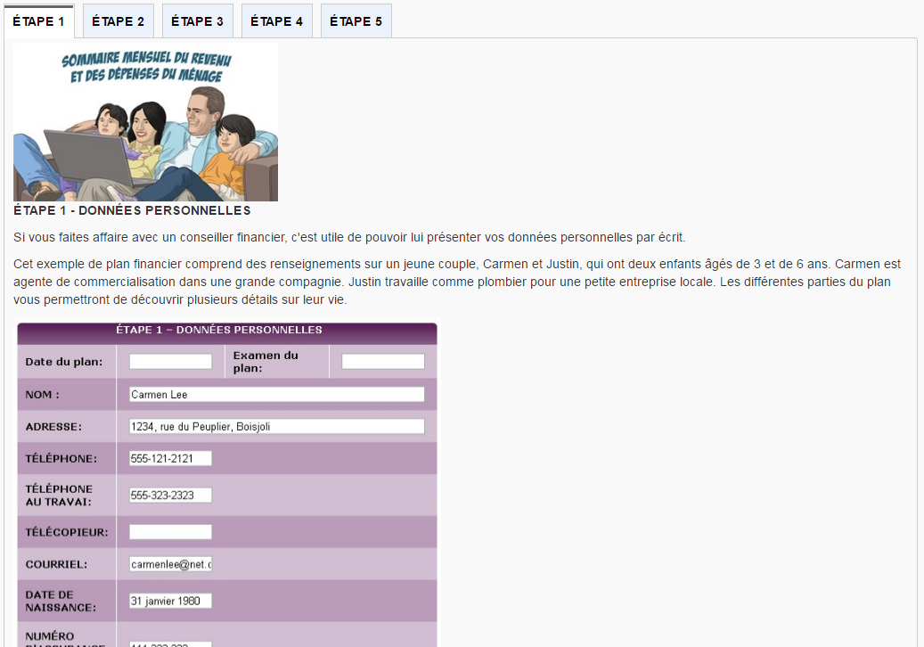
Exemple de plan financier

Slide 15
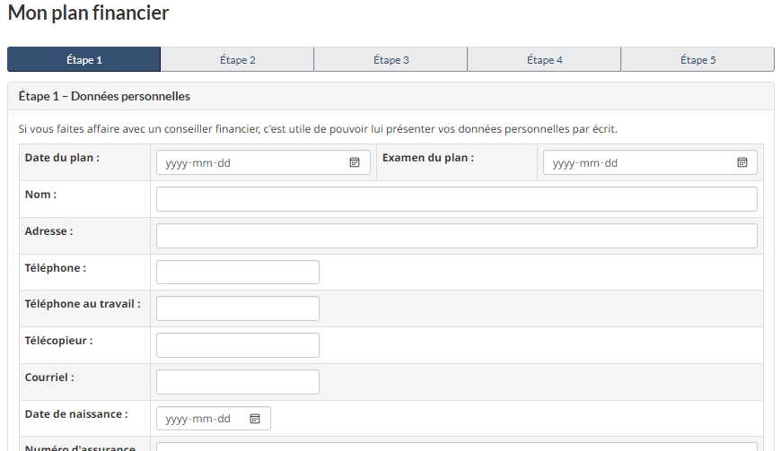
Mon plan financier

Slide 16
Résumé des principaux messages
L’établissement d’un plan financier commence par la collecte de renseignements exacts sur :
  ce que vous possédez et ce que vous devez
  ce que vous gagnez et ce que vous dépensez
  les assurances
  les impôts sur le revenu
  la planification successorale
Un outil de planification facilite l’établissement de votre plan
Un plan financier est un document qu’il faut suivre de près et mettre à jour régulièrement

Slide 17
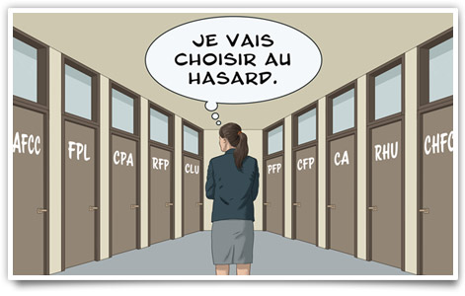
Conseillers financiers

Slide 18
Conseillers financiers
Cette section porte sur :
ce qu’un conseiller financier fait
les différents types de conseillers financiers
la façon de choisir un conseiller financier
la façon de travailler avec un conseiller financier et d’évaluer ses compétences

Slide 19
Comment trouver le conseiller financier qu’il vous faut
Demandez des recommandations
Adressez-vous à d’autres sources (associations professionnelles, organismes de réglementation, annuaires)
Présélectionnez un conseiller financier
Ayez une entrevue en personne
Vérifiez les références

Slide 20
À quoi puis-je m’attendre?
Vous pouvez vous attendre à ce qu'un conseiller financier compétent :
s’informe sur votre situation personnelle
fasse des recommandations personnalisées
divulgue entièrement tous les risques et conflits d’intérêts
donne suite à vos demandes promptement
se comporte de façon éthique et honnête
divulgue clairement la façon dont il est rémunéré

Slide 21
Quel est mon rôle?
Vous devriez :
comprendre vos propres objectifs et souhaits
avoir des attentes claires mais réalistes
informer votre conseiller financier avec exactitude :
  de votre situation financière personnelle
  des changements qui ont un impact pour vos finances personnelles
prendre des notes lorsque vous parlez à un conseiller financier

Slide 22
Évaluer votre conseiller financier
Utilisez un aide-mémoire pour évaluer votre conseiller financier
  l’état de vos finances
  le coût des services
  les communications, objectifs, attentes
  le choix des produits, y compris les options à coût peu élevé
  le besoin d’apporter fréquemment des changements
Changez de conseiller financier s’il y a lieu
  examinez le coût du changement
visez une relation à long terme

Slide 23
Résumé des principaux messages
Les conseils d’un professionnel peuvent vous aider à gérer vos finances
C’est surtout important pour les décisions de nature complexe et technique
Il existe de nombreux types de professionnels financiers
  les frais et d’autres coûts diminuent le rendement
  les coûts peuvent être facturés séparément ou inclus
Gérez votre relation en :
  sélectionnant des conseillers financiers qui vous conviennent
  travaillant avec eux pour trouver les produits et services qui répondent le mieux à vos besoins
  les évaluant régulièrement

Slide 24

Planification d’une succession

Slide 25
Planification d’une succession
Cette section porte sur :
des mesures simples et peu coûteuses pour réduire les coûts et les impôts après votre décès
les situations complexes qui peuvent vous inciter à obtenir des conseils
les avantages que présentent les testaments, les procurations et les testaments de vie

Slide 26
Si vous ne planifiez pas
Vous perdez le contrôle
Vous pourriez laisser moins d’argent à vos proches
Le règlement de votre succession pourrait prendre davantage de temps
Vos dernières volontés pourraient être ignorées
Un conflit familial pourrait éclater

Slide 27
Succession simple
Le cas échéant :
Laissez un testament et nommez des bénéficiaires
Planifiez vos funérailles et payez-les à l’avance
Achetez une assurance-vie pour couvrir les dépenses et les besoins des personnes à charge
Faites des dons de faible valeur avant de décéder
Prenez des dispositions concernant les REER et les FERR

Slide 28
Succession complexe
Mêmes outils que pour les testaments simples
Envisagez aussi :
  le transfert d’actifs avant le décès
  la propriété conjointe avant le décès
  la constitution d’une fiducie
Obtenez des conseils éclairés

Slide 29
Lorsque vous êtes incapable d'agir en votre propre nom
Obtenez des avis juridiques concernant les testaments de vie et les procurations
Options à envisager :
  Autoriser la gestion de vos biens pendant une période limitée, en cas d’absence
  Nommer un représentant juridique en cas d’incapacité
  Nommer un membre de la famille pour prendre des décisions concernant des traitements médicaux et des soins

Slide 30
Résumé des principaux messages
La planification successorale est un volet important de la gestion des finances personnelles
Au moyen de bonnes stratégies, on peut baisser les coûts et les impôts
Obtenir les conseils d’un professionnel

